Slide 1
Grafy
POLb1139 Statistické myšlení v sociálních vědách

Slide 2
Úvod
Navazujeme na:
Četnosti
Medián, průměr
Bude důležité pro:
Normální rozdělení
Crosstaby
korelace

Slide 3
Důležitost typu proměnné
Různé vizualizace pro různé typy proměnných
Kategorické – srovnání četností kategorií – sloupcový graf (bar chart)
zlomky – koláčový graf (pie charts)
kardinální – distribuce (histogram, box plot)

Slide 4
Vizualizace
Základní pravidlo – nekomplikovat si grafy (život)
Cíl – vizualizovat distribuci hodnot
Plně postačí jednoduché sloupcové grafy (bar charts)
Je zbytečné přidávat různé prvky typu 3D, kombinovat barvy, používat pro efekt koláčové grafy (pie charts) atd.

Slide 5
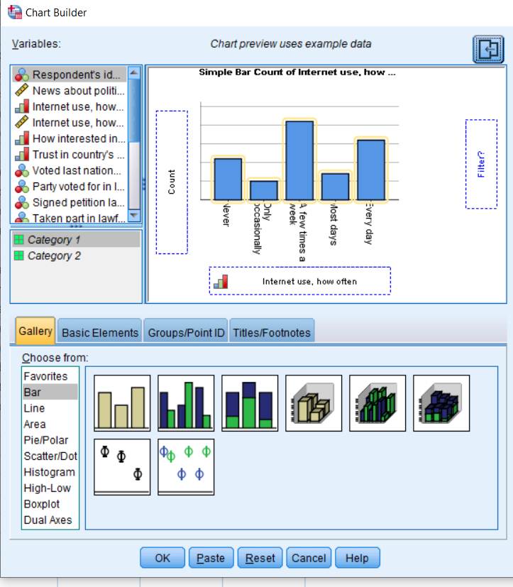
Kde se v SPSS dělají grafy
Analyze → Descriptive Statistics → Frequencies → Charts
Graphs → Chart Builder → Bar…
Graphs → Legacy dialogs→ Bar…

Slide 6
Koláčový graf
Jen pokud je počet kategorií malý (max okolo 7)
Není příliš informativní pokud jsou počty malé nebo podobné
Analyze → Descriptive Statistics → Frequencies → Charts → pie chart

Slide 7
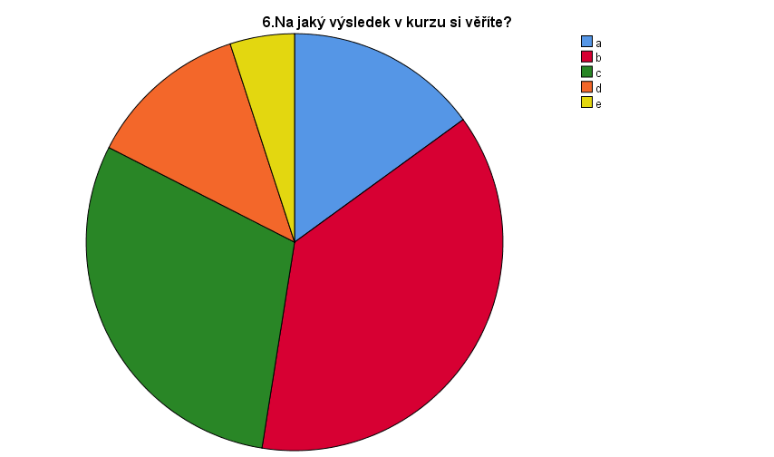
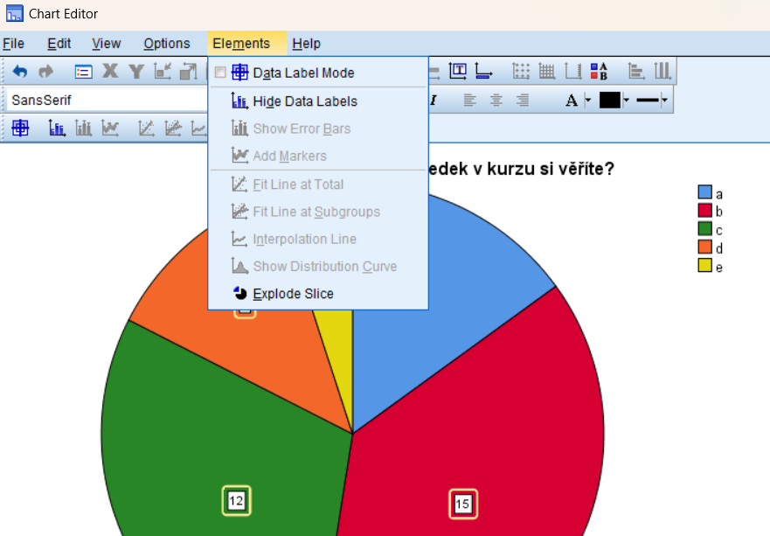
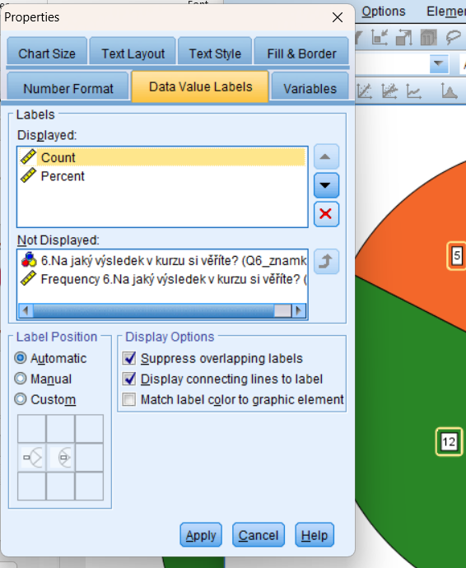
Dvojklikem na graf lze otevřít okno pro editaci

Slide 8
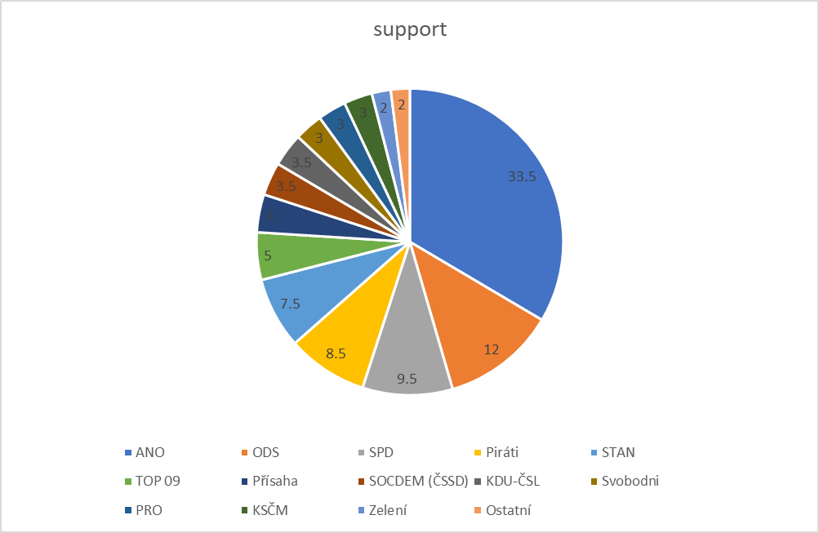
Problém v případě mnoha kategorií

Slide 9
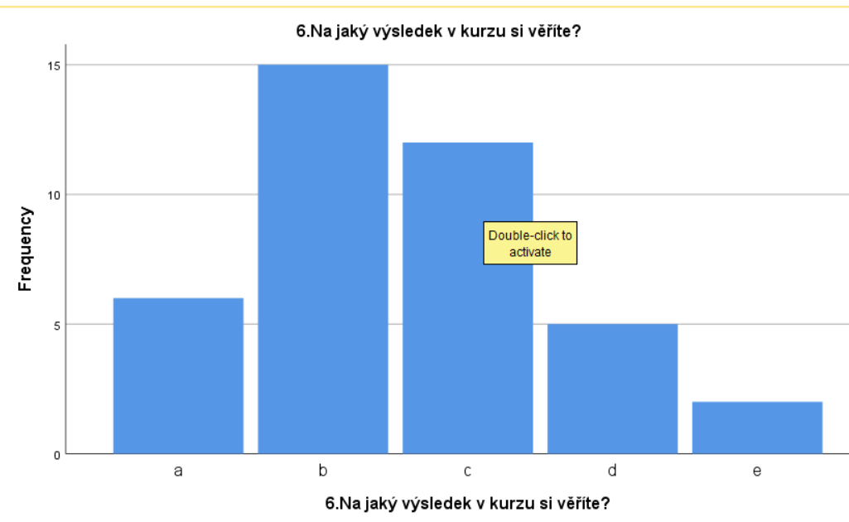
Sloupcový graf
Ukazuje četnosti každé z kategorií
Neukazuje procenta
Řešení -> export do excelu

Slide 10
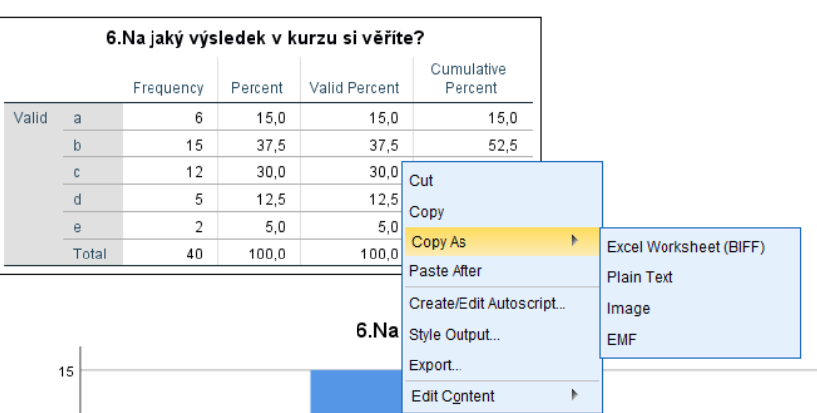
Možnosti exportu
Export konkrétní tabulky nebo grafu
Kliknutím pravým tlačítkem myši na věc v outputu
Copy as -> excel worksheet pro tabulky
->image nebo microsoft object pro grafy
Export celého outputu
Používejte export do excelu, v něm je snazší tabulky upravit, až po úpravě v excelu je kopírujte do wordu

Slide 11
Kardinální proměnné
Intervalové a poměrové (SPSS nerozlišuje – obě jsou scale)
Numerické kódy (zpravidla) odpovídají reálným pozorovaným hodnotám
Více možností jednorozměrné analýzy oproti nominálním a ordinálním proměnným
Vizualizace – stejná pravidla

Slide 12
Analyze → Descriptive Statistics → Frequencies → Charts

Slide 13
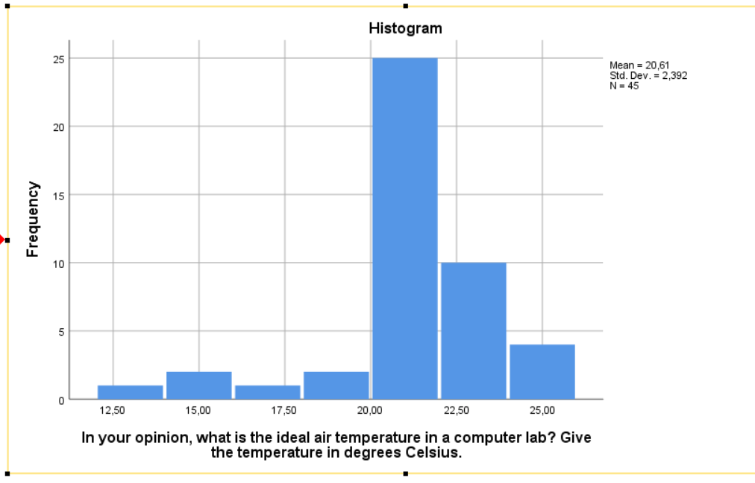
Proměnná teplota v místnosti

Slide 14
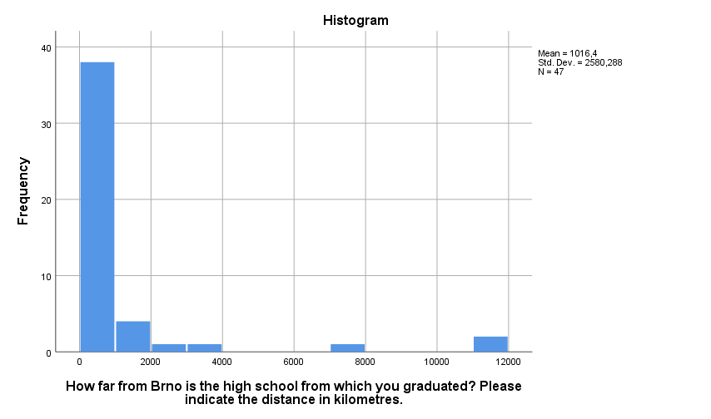
Proměnná vzdálenost
!!!

Slide 16
Logaritmovaná osa
Řešení pro situaci kdy máme velké množství nízkých hodnot a několik případů s velmi vysokými hodnotami
Typická situace: populace
Důležité také pro scatter plot
Problem: nefunguje pro 0 a záporná čísla
Logaritmus vyjadřuje hodnotu kterou je třeba umocnit základ (zde 10), aby vzniklo dané číslo (např. pro 100 je to 2, protože10 na druhou je 100)

Slide 17
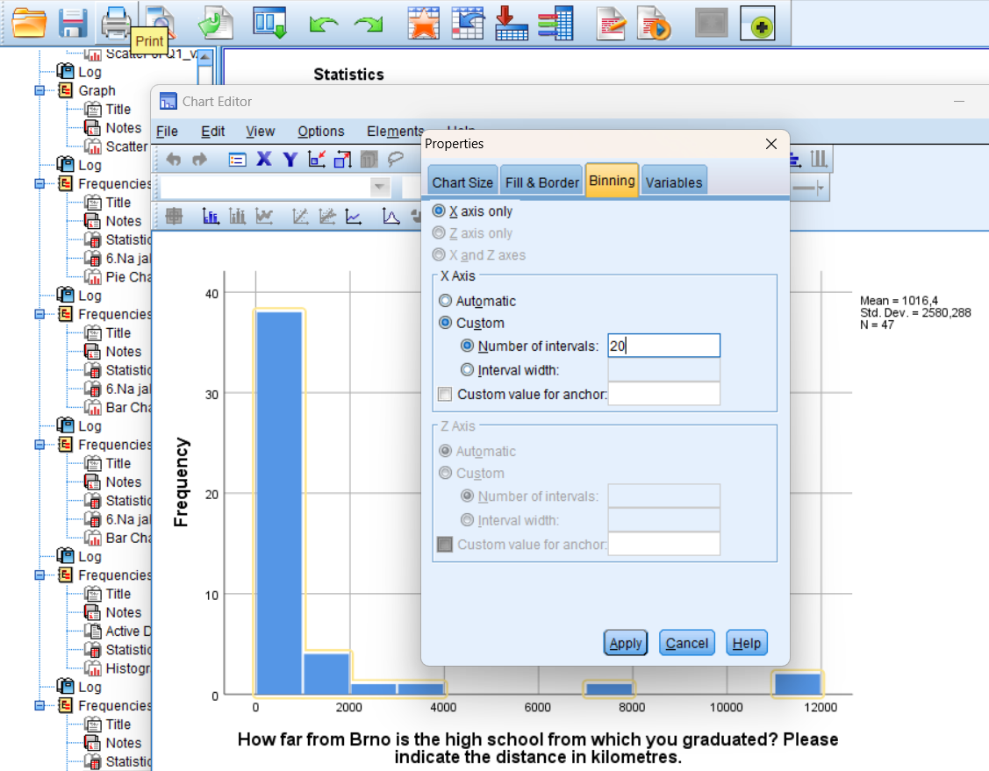
Úprava sloupců
Dvojklik na některý ze sloupců
Binning
Buďto zvýšení počtu kategorií
Nebo změna šířky intervalu

Slide 18
Odlehlé případy (outliers)
< Q1 – 1,5*IQR
> Q3 + 1,5*IQR
Outliers leží za těmito hodnotami
Vhodné poznat pro určité druhy analýzy (vliv na výsledky)
vizualizace pomocí krabicového grafu (boxplot)

Slide 19
Graphs -> Chart Builder -> Boxplot
Q3 + 1,5*IQR
Q3
medián
Q1
Q1 - 1,5*IQR
outlieři

Slide 20
Grafy pro ilustraci souvislosti
kategorická x kategorická – složený sloupcový graf (clustered/stacked bar chart)
kategorická x kardinální – sada boxplotů
kardinální x kardinální – bodový graf (scatterplot)

Slide 21
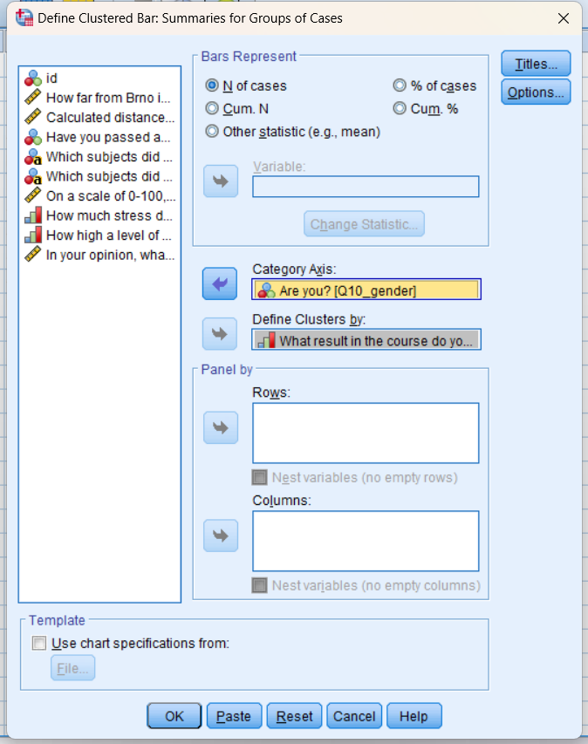
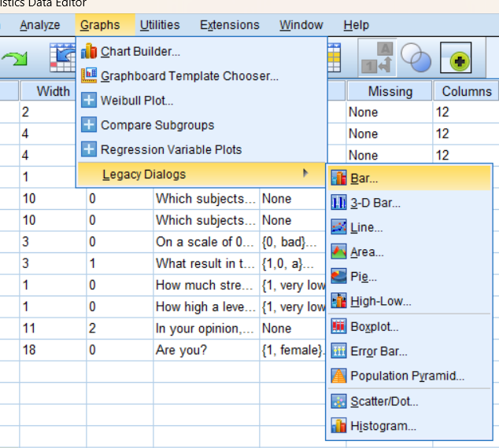
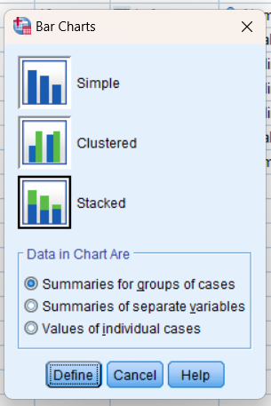

Slide 22
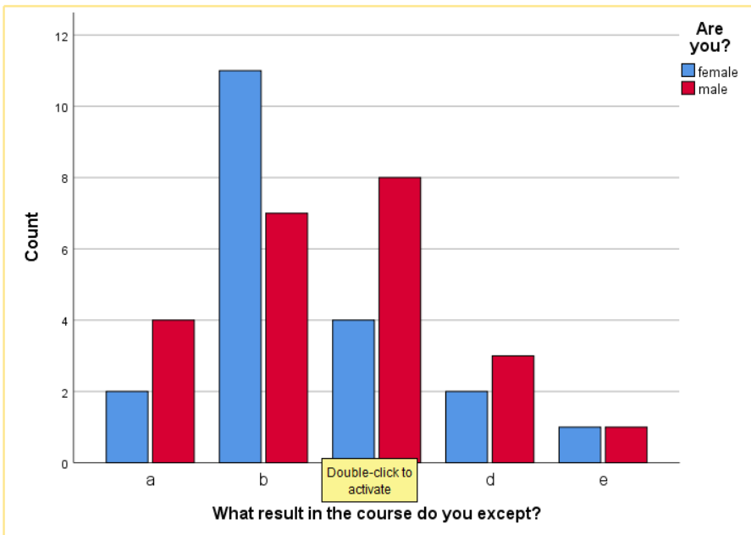
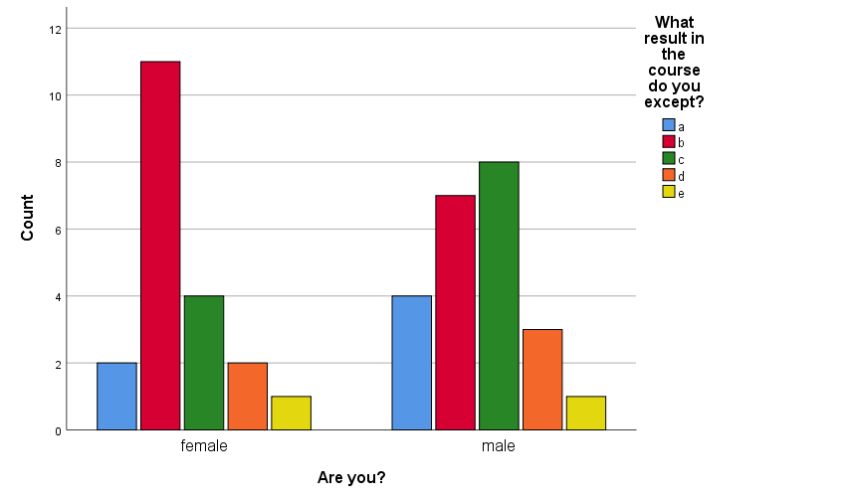
Sloupcový graf

Slide 23
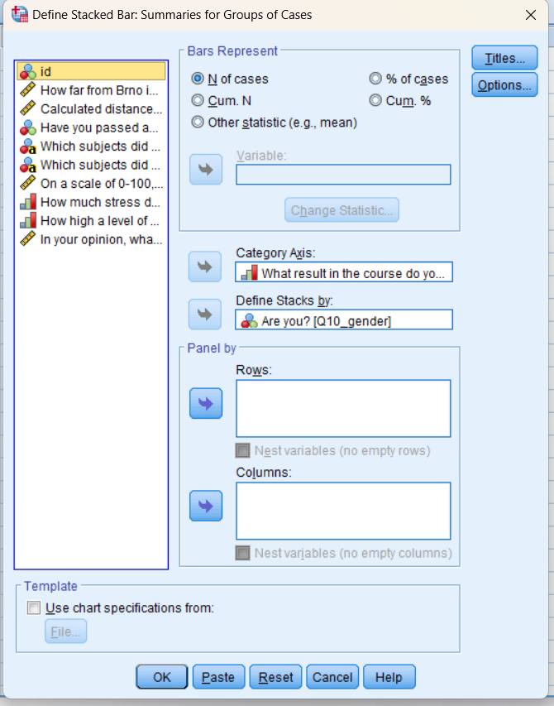

Slide 24
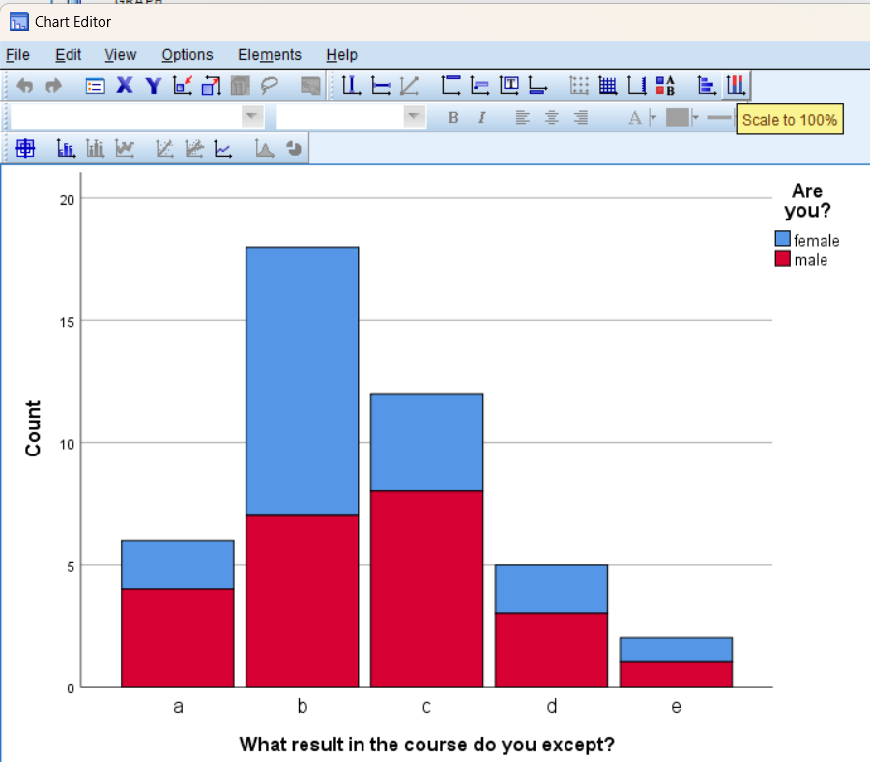
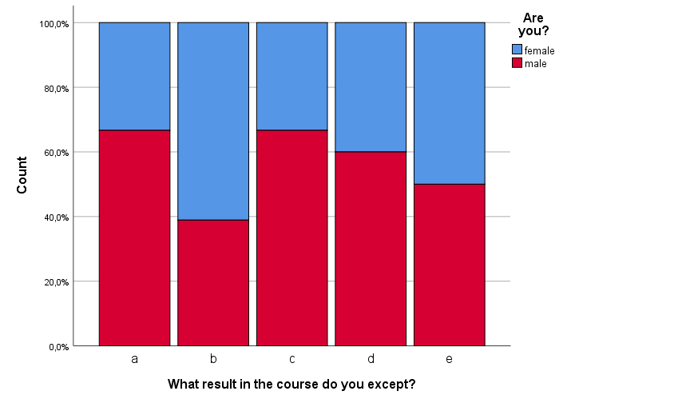
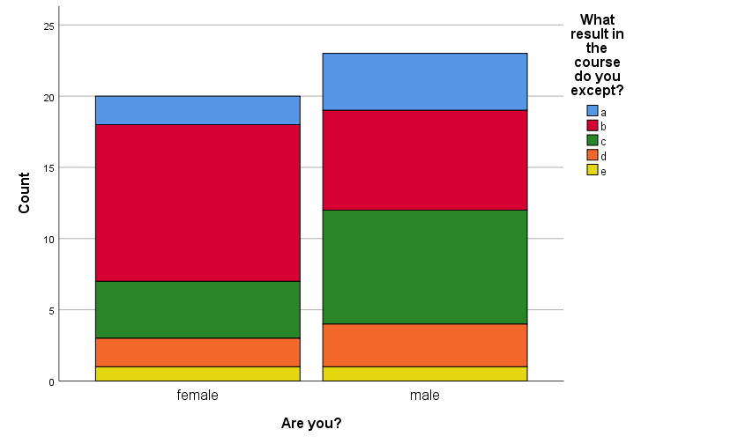
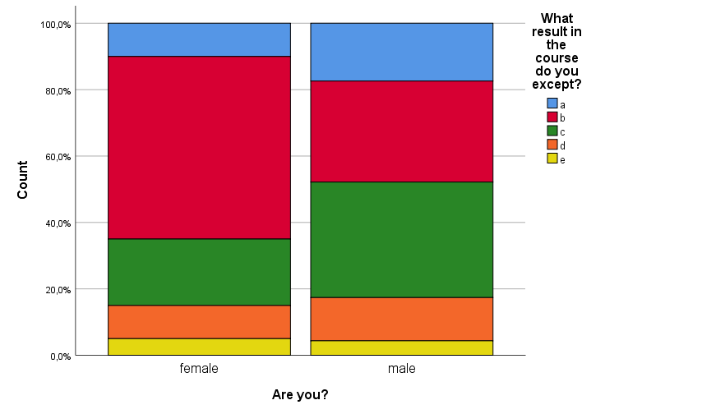
Stacked bar chart

Slide 25
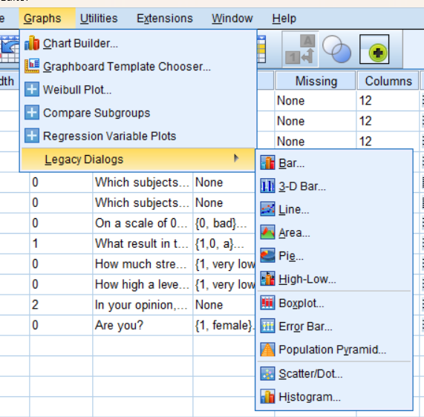
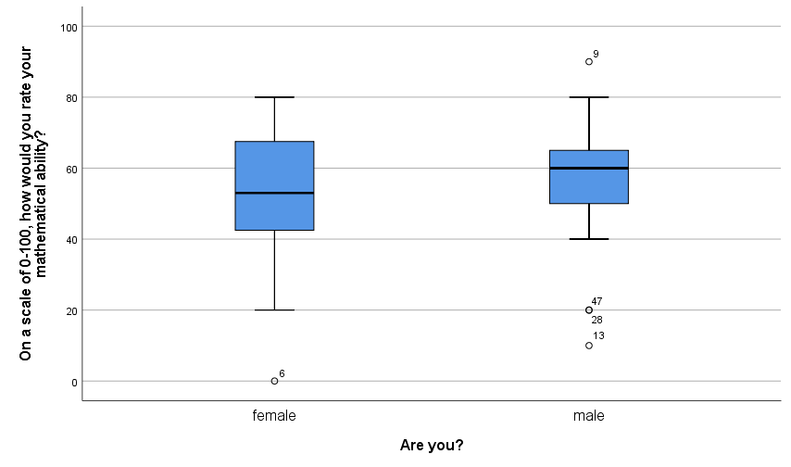
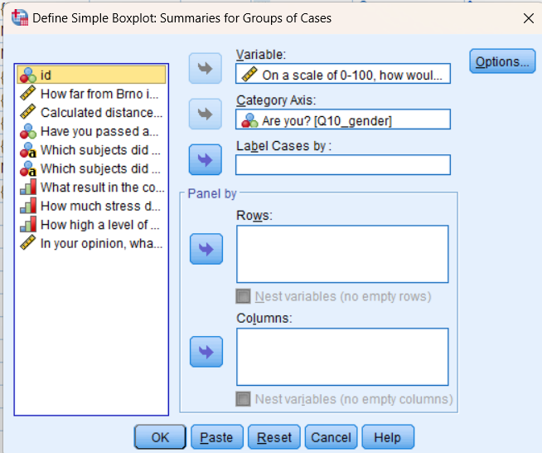
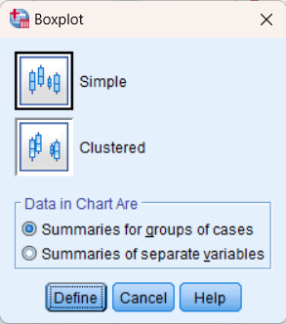
Set of boxplots

Slide 26
Scatter plot

Slide 27
Vztah 2 kardinálních proměnných
korelace
Výška x váha
Nezaměstananost x kupní síla

Slide 28
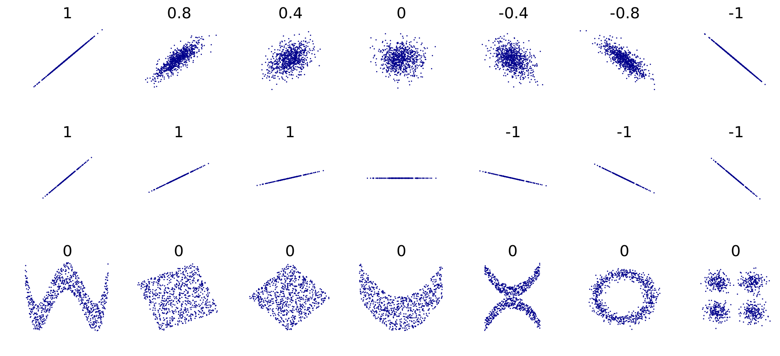

Slide 29
outliers
overplotting

Slide 30
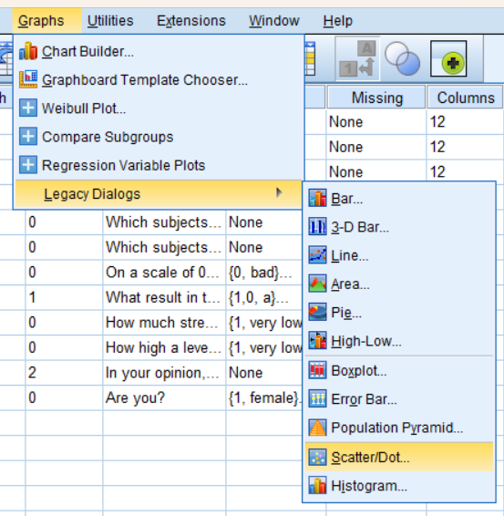
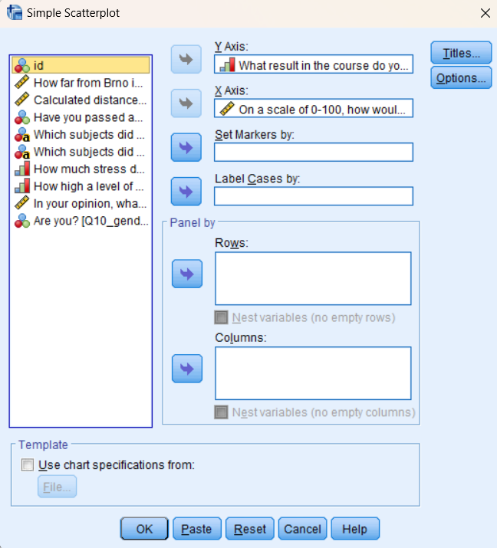
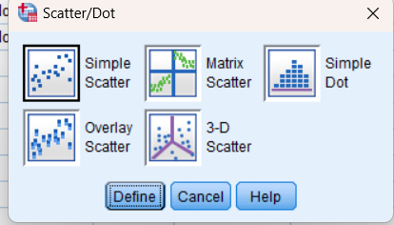

Slide 31
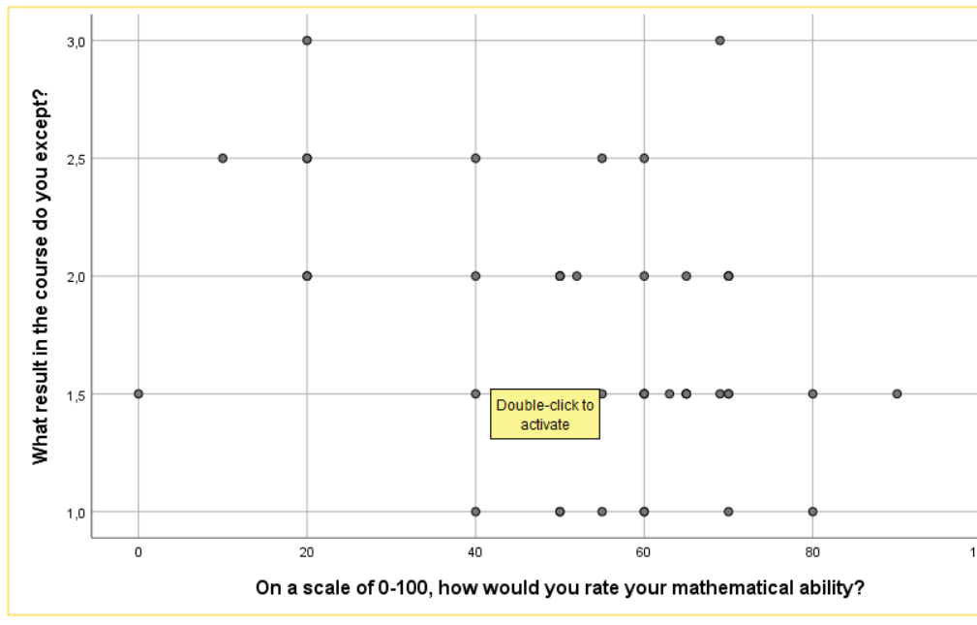

Slide 32
